Slide 1






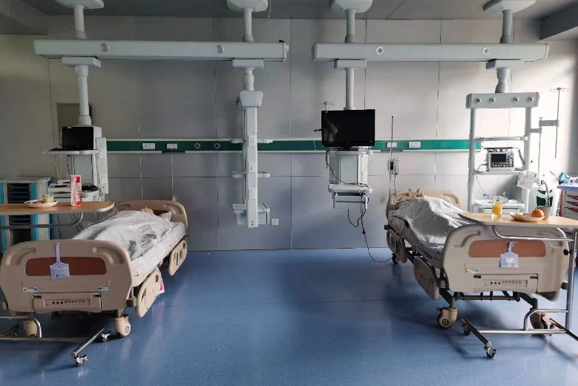
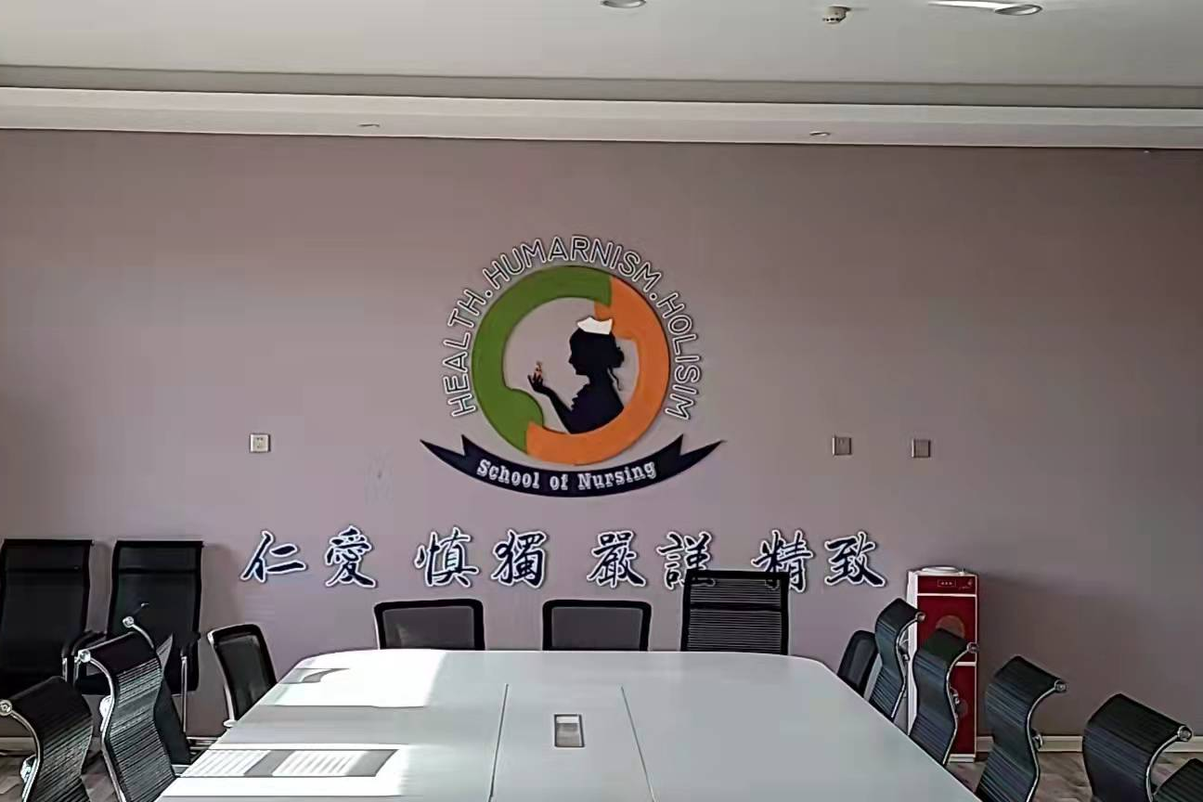
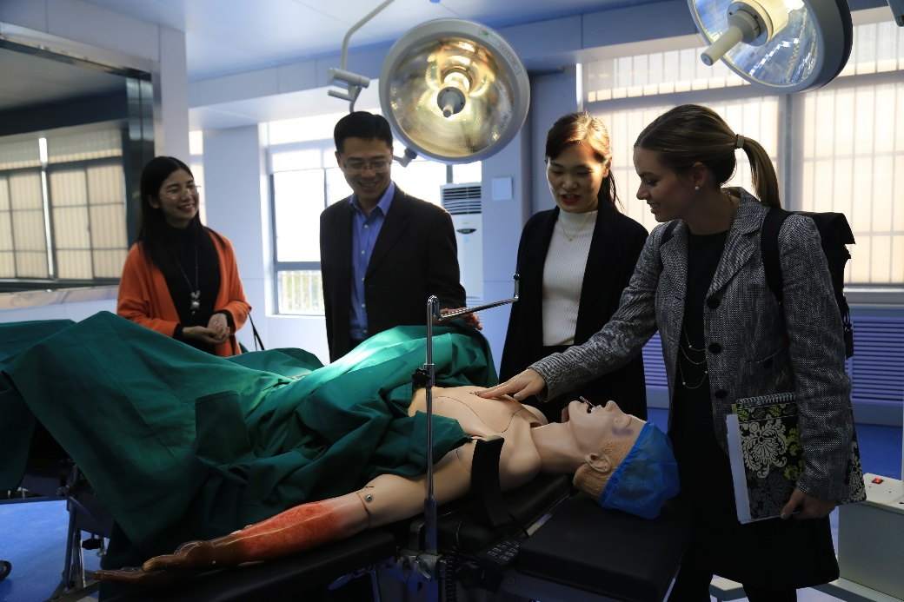

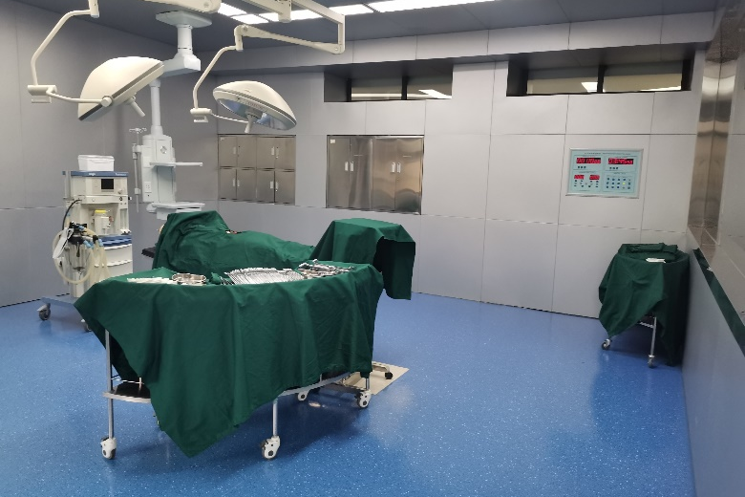

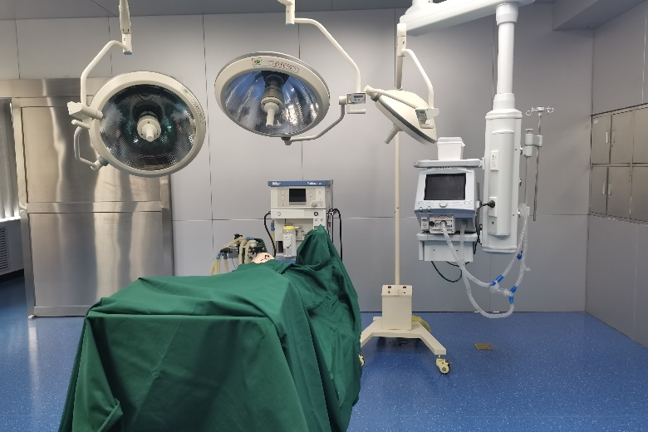
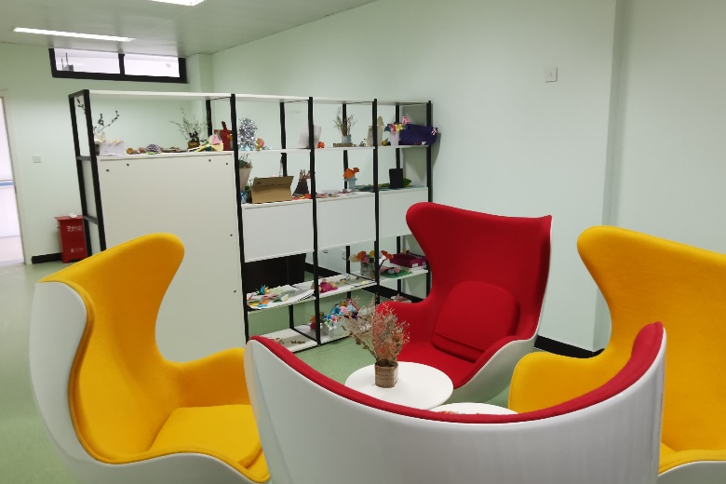
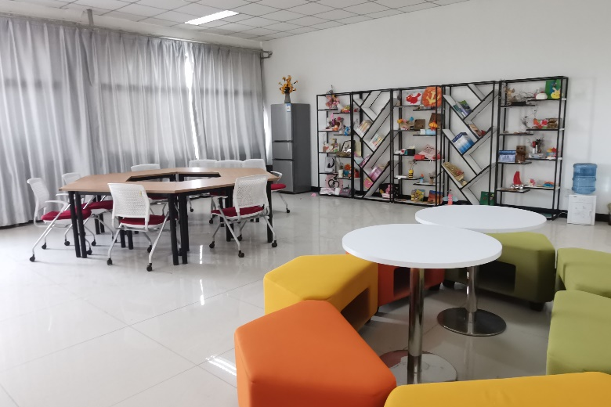
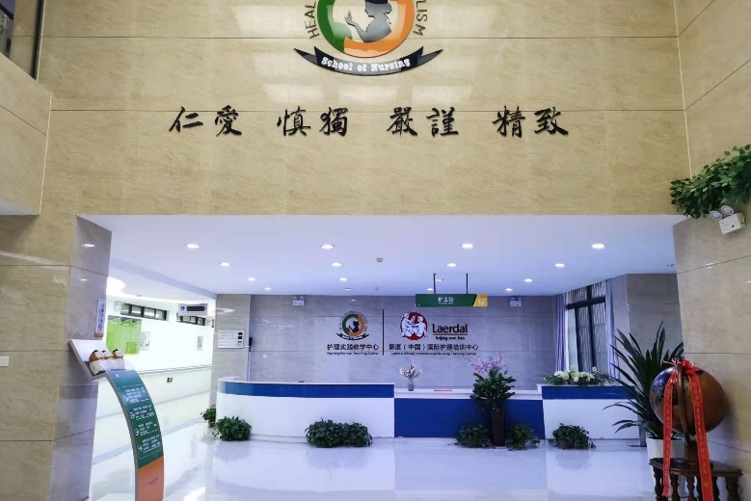
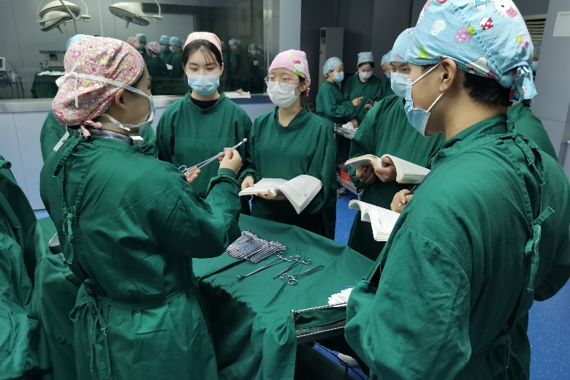

新乡医学院三全学院护理学院

Slide 2

急危重症病人的心理特点与心理护理
主讲人：崔雪岩

Slide 3

学习内容
一、急危重症病人的心理特点及影响因素
二、急危重症病人的心理护理

Slide 4
学习目标
识记 急危重症病人的心理特点
理解 急危重症病人的心理影响因素
运用 为急危重症病人提供针对性的心理护理

Slide 5

北大女博士——渐冻症患者娄滔的遗嘱
一个人活着的意义，不能以生命长短作为标准，而应该以生命的质量和厚度来衡量。
我走之后，头部可留给医学做研究。希望医学能早日攻克这个难题，让那些因为“渐冻症”而饱受折磨的人，早日摆脱痛苦。请遵循我的意愿:其他所有器官，凡是可以挽救他人生命的、尽可以捐给他人使用。

Slide 6
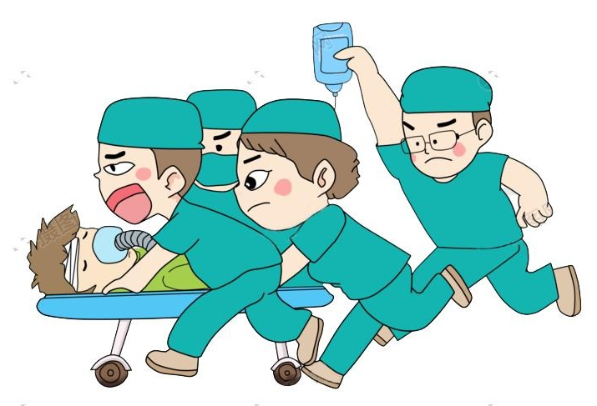
一、急危重症病人的心理特点及影响因素
（一）急危重症概述
原因：心搏骤停、急性心功能衰竭、呼吸功能衰竭、肾衰竭、多器官功能衰竭、大出血、休克、脑疝、急性中毒和各种意外造成的严重躯体损伤等。

Slide 7
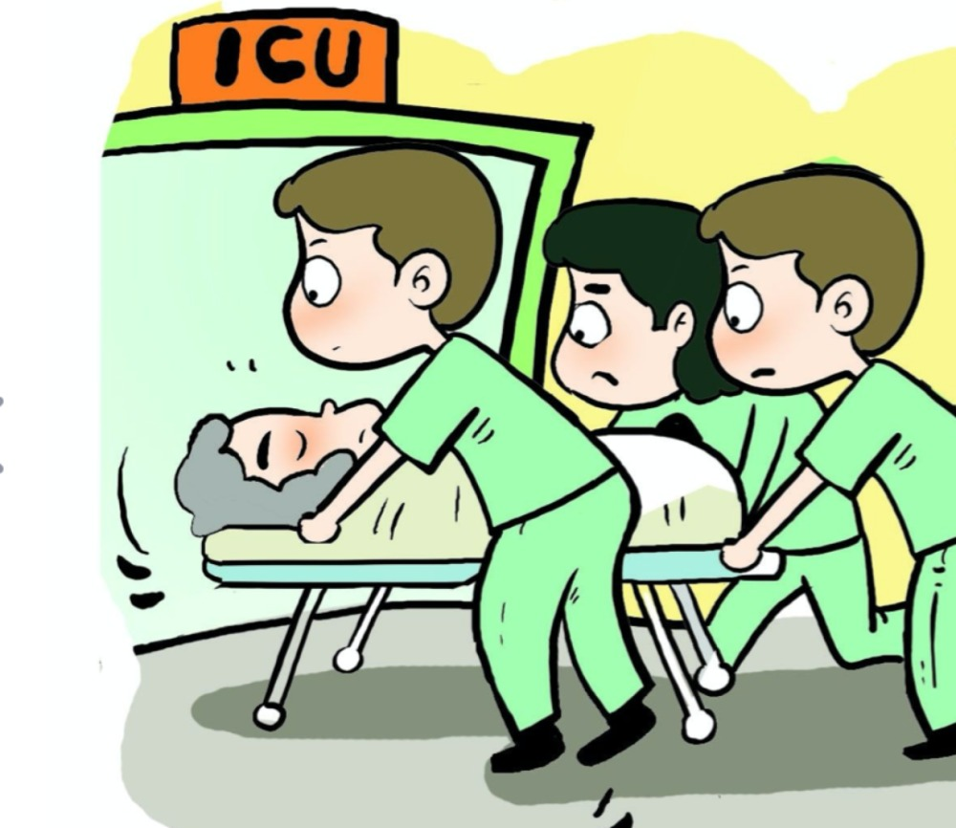
一、急危重症病人的心理特点及影响因素
（一）急危重症概述
特点：起病急、病情危重，面临生命危险，需立即诊治和抢救；因面临强烈的应激，缺乏足够的心理准备，易出现复杂的心理反应。

Slide 8

一、急危重症病人的心理特点及影响因素
（二）急危重症病人的心理特点
1.恐惧和焦虑：初入院或进入监护室后1～2天。
2.否认:进入监护室后第2天出现，3～4天达高峰。
3.孤独和抑郁：进入监护室后第5天出现（约30%）。
4.愤怒：烦躁、敌意、行为失控、吵闹哭泣等。
5.依赖：独立性下降。

Slide 9
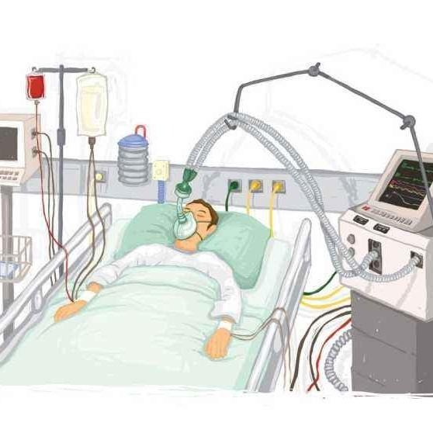
一、急危重症病人的心理特点及影响因素
（三）急危重症病人心理的影响因素
1.疾病因素：疾病来势凶猛、伴随症状明显，给病人造成难以忍受的痛苦及不适。
2.环境因素：病人进入急诊室或重症监护室，会产生很大的心理压力。
3.治疗因素：病人需接受许多不熟悉的医疗护理操作及特殊检查。

Slide 10
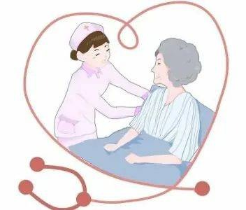
二、急危重症病人的心理护理
（一）减轻或消除负性情绪
热情接待，熟悉医务人员及环境；
认真观察，沉着冷静，有条不紊；
加强沟通，心理支持，增强信心；
合理宣泄情绪，缓解心理压力；
安排家属探视，保持情绪稳定。

Slide 11

二、急危重症病人的心理护理
（二）应对否认心理
短时间内可不予纠正，持续存在应积极应对。
（三）减轻或消除依赖心理
向即将撤离监护室的病人做好解释工作。
（四）改善监护室的环境
采用柔和的灯光，保持正常作息。

Slide 12
小结
一、急危重症病人的心理特点及影响因素
二、急危重症病人的心理护理

Slide 13
Notes:
这节课我们就讲到这里，谢谢

